Slide 4
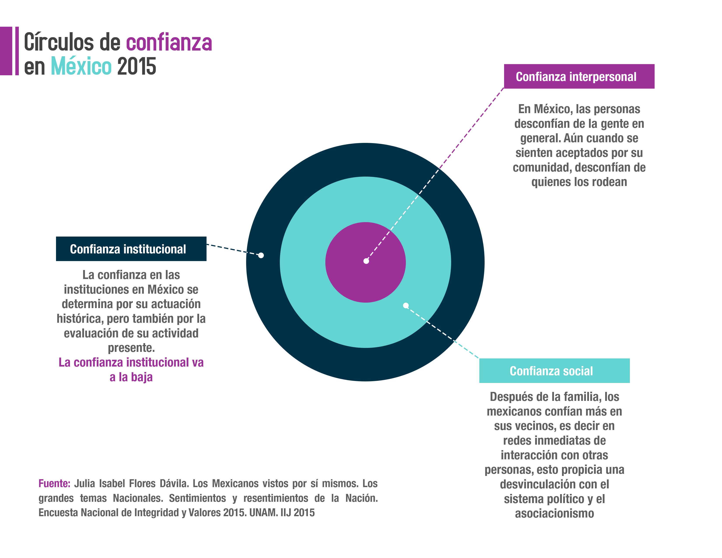

Slide 10
Notes:
En el que, a diferencia de otros, se generen

Slide 17
Notes:
Visión de apertura del INAI

Slide 18
Notes:
Derivado de dicha evaluación se seleccionaron los estados de hasta Tabasco. Porner otro apartado que diga cocreacion local 2016 a raíz del interés observado en el 2015 el INAI en conjunto con el SNT lanzaron la convocatoria 2016 para la cual fueron seleccionados los estados de: los 10 estados

Slide 20
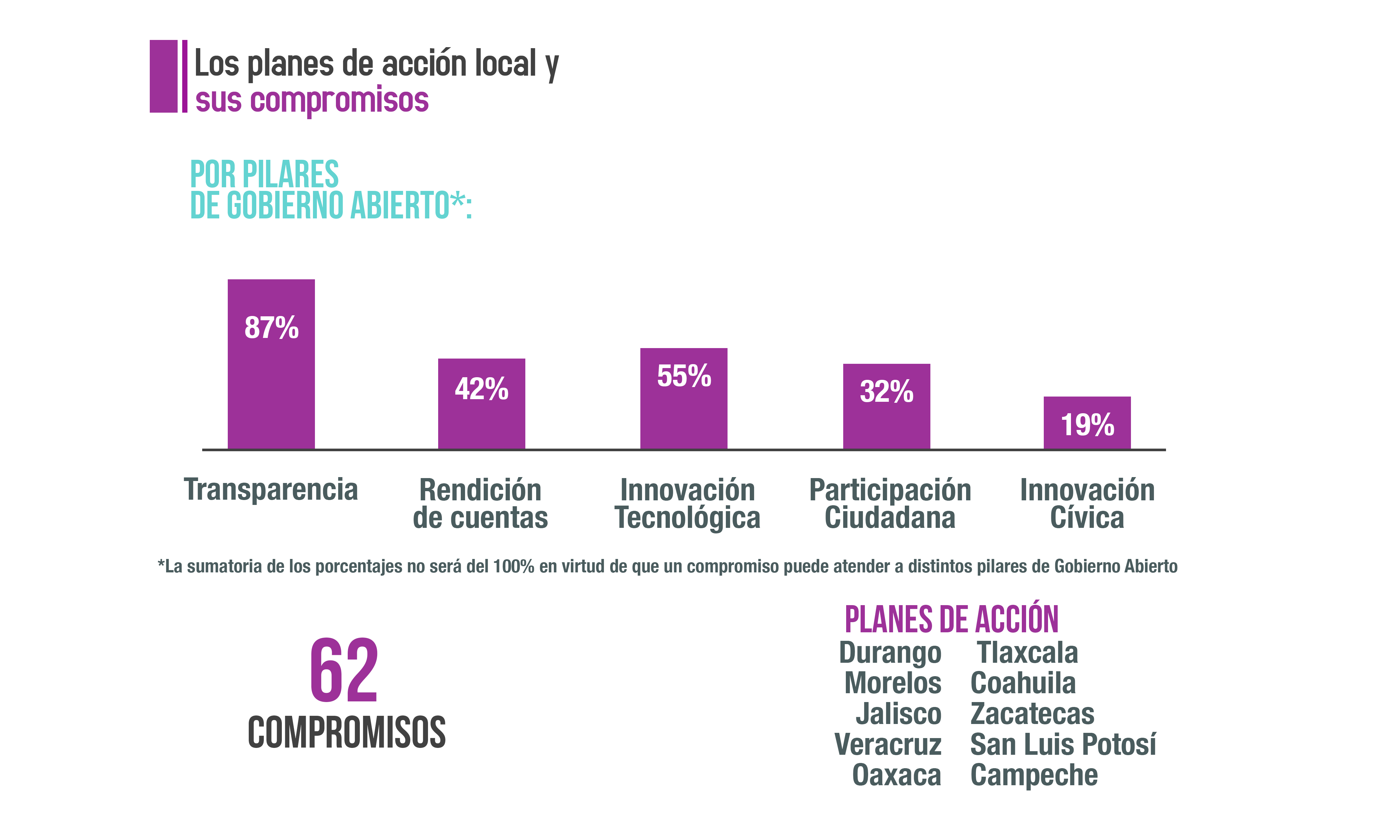

Slide 21
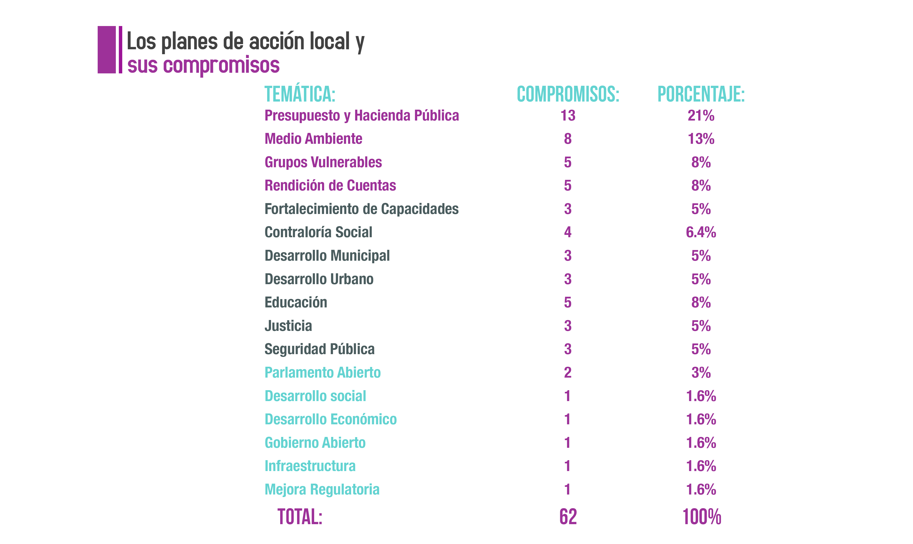

Slide 23
eventos.inai.org.mx/metricasga/

Slide 25
